Slide 1


Universidad Autónoma del Estado de México
Espacio académico: Facultad de Lenguas
Programa educativo: Licenciatura en Lenguas
UA: Seminario de investigación I
Unidad de competencia III: Elaborará el protocolo de investigación en su totalidad
Título del material: El marco teórico del protocolo de investigación
Nombre del elaborador: Uriel Ruiz Zamora
Periodo 2019

Slide 2
Datos de identificación de la UA
Área: Investigación
Clave: L32019
Horas teóricas: 3
Horas prácticas: 0
Total de horas: 3
Créditos: 6
Tipo de unidad de aprendizaje: Obligatoria
Carácter de la UA: Curso
Núcleo: Sustantivo
Modalidad: Presencial
Prerrequisito: Nociones básicas metodológicas para el planteamiento de un problema y objetivo de investigación.
UA antecedente: Metodología de la Investigación
UA consecuente: Seminario de investigación II

Slide 3
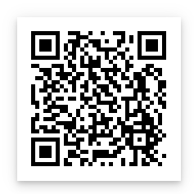
Programa de la UA
Seminario de Investigación II
Escanea el siguiente código QR para acceder al programa de la Unidad de Aprendizaje.

Slide 4
Presentación
Esta unidad de aprendizaje forma parte de una serie de tres seminarios organizados para que el alumno culmine un proyecto de investigación al egresar de la licenciatura.
Se elaborará del protocolo de investigación, siguiendo los lineamientos metodológicos establecidos para efectuar ese trabajo.
Se inicia con la presentación de las modalidades de titulación de la UAEM.

Slide 5
Presentación 2
Se dan a conocer las líneas de investigación de la Facultad de Lenguas, para que el tema se apegue a éstas. El alumno delimitará el tema de su proyecto, recopilará y sintetizará sus referencias y elaborará un esquema de trabajo.
En la segunda mitad del semestre, el alumno prepara el protocolo de su trabajo de investigación y lo presenta en un foro académico en el que recibe retroalimentación para mejorar su trabajo.

Slide 6
Guion explicativo
Este material se constituye por 32 láminas, las cuales se diseñaron para ser utilizadas como material didáctico de solo visión proyectables en la UA Seminario de Investigación I.
El tema que se presenta es El marco teórico del protocolo de investigación , el cual se inserta en la Unidad de competencia III: Elaborará el protocolo de investigación en su totalidad.
En esta Unidad de aprendizaje se busca que el estudiante tenga como parte de sus evidencias de desempeño el protocolo de investigación en específico, el diseño del marco teórico.

Slide 7
Guion explicativo (continúa)
Se presenta que es un protocolo de investigación y los elementos que lo constituyen.
Se define primeramente que es el Marco teórico y el objetivo de su elaboración, sus funciones y su importancia.
Finalmente se presentan las fuentes de donde se realizar la investigación documental para elaborar el marco teórico en esta época de la sociedad del conocimiento y la información..

Slide 8

1. protocolo de investigación y los elementos que lo constituyen

Slide 9
El protocolo de investigación
El Protocolo de investigación es el documento donde se guía y lleva a cabo el plan de ejecución de la investigación. En él lleva a cabo la planeación de la investigación y sirve de guía para las etapas subsecuentes del proyecto de investigación. Éste debe ser claro, conciso y lo más completo posible (González, 2010).

Slide 10
El protocolo de investigación 2
El protocolo de investigación es un documento que contempla un plan completo para llevar a cabo un estudio y donde se identifican necesidades específicas (Monografias.com, 2017).
La redacción para la descripción de las acciones es en tiempo futuro (Monografias.com, 2017).

Slide 11
Elementos del protocolo de investigación para tesis de la Facultad de lenguas 1
Título tentativo
Resumen
Antecedentes de la temática
Importancia de la temática
Planteamiento del problema o pregunta de investigación
Objetivos
Hipótesis

Slide 12
Elementos del protocolo de investigación para tesis de la Facultad de lenguas 2
Marco teórico
Métodos y técnicas de investigación
Índice tentativo
Presentación y discusión de resultados
Conclusiones y sugerencias
Referencias
Anexos
Cronograma de actividades

Slide 13

2. el Marco teórico y el objetivo de su elaboración, sus funciones y su importancia

Slide 14

El marco teórico (Hernández, 2014).
El marco teórico es el elemento del protocolo de investigación que contiene las bases académicas del proyecto.
La revisión de la literatura permitirá empezar la realización del marco teórico, éste se basará en integrar la información recopilada.

Slide 15

El marco teórico 2
La información recopilada se debe organizar en criterios lógicos y pertinentes para la investigación.
Su elaboración permite evitar errores durante el desarrollo del mismo (Hernández, 2014).

Slide 16

El marco teórico 3
Se desarrolla por medio de la revisión de los conocimiento ya existentes y se culmina con como un producto Hernández, 2014).

Slide 17

Analizar las teorías, las conceptualizaciones, las investigaciones previas y los antecedentes en general que se consideren válidos para encuadrar el estudio (Rojas, 2001).
No es lo mismo que teoría.

Slide 18

Funciones 1
Previene errores cometidos en investigaciones anteriores.
Orienta la realización del estudio.
Centra la atención en el problema de la investigación.

Slide 19

Funciones 2
Da bases para llevar a cabo el proyecto.
Permite establecer hipótesis o supuestos.
Sienta antecedentes para investigaciones futuras
Da referencias para la interpretación de los resultados

Slide 20
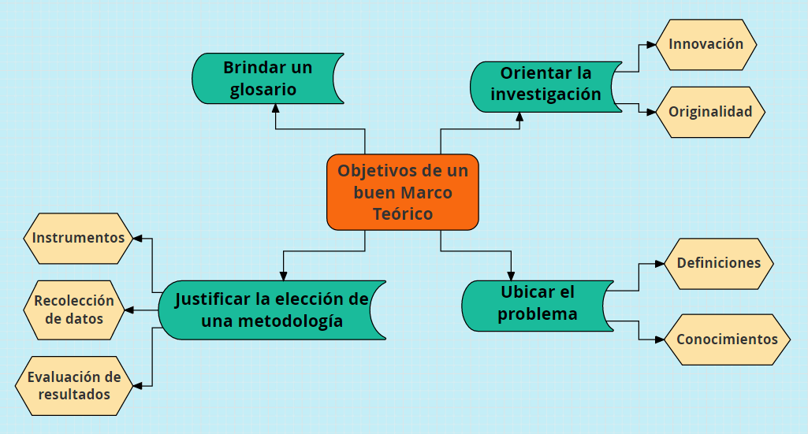
Objetivos del macro teórico
Objetivos de un buen Marco Teórico (Aulas Uruguay Educa, s.f.)

Slide 21

3. fuentes de la investigación documental en el siglo XXI

Slide 22
Revisión de la literatura
Actualmente la revisión de la literatura en el siglo XXI no resulta suficiente hacerla únicamente en las bibliotecas, sino que debe de ampliarse la exploración a los medios digitales, situación que se presenta en la sociedad del conocimiento y la información. La revisión de la información debe llevarse a cabo de forma efectiva y minuciosa debido a que actualmente las publicaciones se realizan por millares (Hernández, 2014; Kumar, 2011; Arriaga, et. al., 2006, Walker, 2000, Bell, 2002).

Slide 23
Medios digitales de open Access
(Keefer, 2007)
El open Access comenzó como respuesta a la situación crítica que presentaban las revistas de las revistas científicas.
Evolucionó en un movimiento que demandaba acceso gratuito y sin limitaciones al conocimiento científico.
La iniciativa Open Access (OA) se estableció basándose en tres declaraciones
Budapest Open Access Initiative (2002):
http://www.soros.org/openaccess/index.shtml
2. Bethesda Statement on Open Access Publishing (2003):
http://www.earlham.edu/~peters/fos/bethesda.htm
3. Berlin Declaration on Open Access to Knowledge in the Sciences and Humanities (2003)
http://www.zim.mpg.de/openaccess-berlin

Slide 24
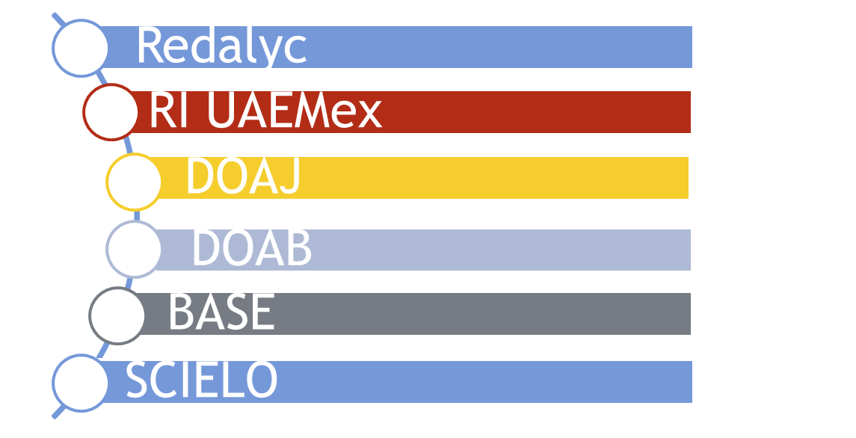
Sitios de acceso abierto para la revisión de la literatura

Slide 25

Redalyc
“Redalyc es un sistema de indización que integra a su índice las revistas de alta calidad científica y editorial de la región, después de 16 años de dar visibilidad y apoyar en la consolidación de las revistas, ahora integra de manera exclusiva a las que comparten el modelo de publicación sin fines de lucro para conservar la naturaleza académica y abierta de la comunicación científica, de cualquier región.” (REDALYC, 2019).
DA CLICK

Slide 26
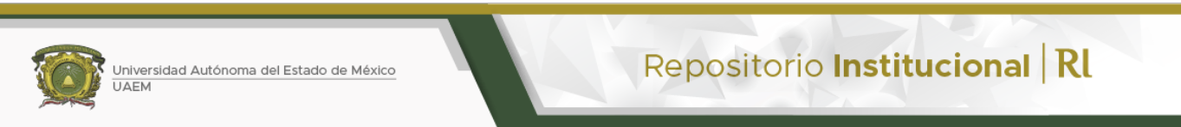
Ri uaemeX
El Repositorio Institucional es el sistema de información que reúne, preserva, divulga y da acceso a la producción académica, científica, tecnológica, de innovación y cultural que genera nuestra Institución (UAEMEX, 2019).
DA CLICK

Slide 27

doaj (doaj, 2019)
DOAJ is a community-curated online directory that indexes and provides access to high quality, open access, peer-reviewed journals. DOAJ is independent. All funding is via donations, 40% of which comes from sponsors and 60% from members and publisher members. All DOAJ services are free of charge including being indexed in DOAJ. All data is freely available.
DOAJ operates an education and outreach program across the globe, focussing on improving the quality of applications submitted.
DA CLICK

Slide 28

DOAB (DOAB, 2019)
The primary aim of DOAB is to increase discoverability of Open Access books. Academic publishers are invited to provide metadata of their Open Access books to DOAB. Metadata will be harvestable in order to maximize dissemination, visibility and impact. Aggregators can integrate the records in their commercial services and libraries can integrate the directory into their online catalogues, helping scholars and students to discover the books. The directory is open to all publishers who publish academic, peer reviewed books in Open Access and should contain as many books as possible, provided that these publications are in Open Access and meet academic standards.
DA CLICK

Slide 29
Base (Bielefeld University Library, 2019).
BASE is one of the world's most voluminous search engines especially for academic web resources. BASE provides more than 150 million documents from more than 7,000 sources. You can access the full texts of about 60% of the indexed documents for free (Open Access). BASE is operated by Bielefeld University Library.
We are indexing the metadata of all kinds of academically relevant resources – journals, institutional repositories, digital collections etc. – which provide an OAI interface and use OAI-PMH for providing their contents (see our Golden Rules for Repository Managers).

Slide 30

Base (Bielefeld University Library, 2019). (CONT.)
The index is continuously enhanced by integrating further sources (you can suggest a source which is not indexed yet). We are working on several new features like a claiming service for authors within the ORCID DE project.
DA CLICK

Slide 31
Referencias
Arriaga, E. et. al. (2006). Senderos de la Investigación Científica: un planteamiento inicial. Toluca: Bonobos Editores.
Aulas Uruguay Educa, (s.f.). Proyectos de Introducción a la Investigación. Disponible en http://aulas.uruguayeduca.edu.uy/mod/book/view.php?id=34282&chapterid=9307
BASE. (2019). Bielefeld University Library. Disponible en https://www.base-search.net
Bell, J. (2002). Cómo hacer tu primer trabajo de investigación. Guía para investigadores en educación y ciencias sociales. Barcelona: Gedisa.
DOAB. (2019). DOAB. Disponible en https://www.doabooks.org/doab?uiLanguage=en
DOAJ. (2019). DOAJ. Disponibel en https://doaj.org/

Slide 32
Referencias (Cont.)
González, I. (2010). Partes componentes y elaboración del protocolo de investigación y del trabajo de terminación de la residencia. Revista Cubana de Medicina General Integral.2010; 26(2)387-406
Hernández, R. (2014). Metodología de la Investigación. México: McGraw-Hill.
Kumar, R. (2011). Research Methodology: A Step-by-Step Guide for Beginners. London: Sage.
Monografías.com (2017). Elaboración de propuestas cuantitativas, cualitativas y mixtas. Disponible en https://www.monografias.com/docs/Elaboraci%C3%B3n-de-propuestas-cuantitativas-cualitativas-y-mixtas-PKAC7WVPJ8G2Z
Redalyc. (2019). ¿Qué es Redalyc.org? Disponible en https://www.redalyc.org/redalyc/acerca-de/mision.html
UAEMex. (2019). Ri uaemex. Disponible en http://ri.uaemex.mx/
Walker, M. (2002). Como escribir trabajos de investigación. Barcelona: Gedisa.

